Slide 1
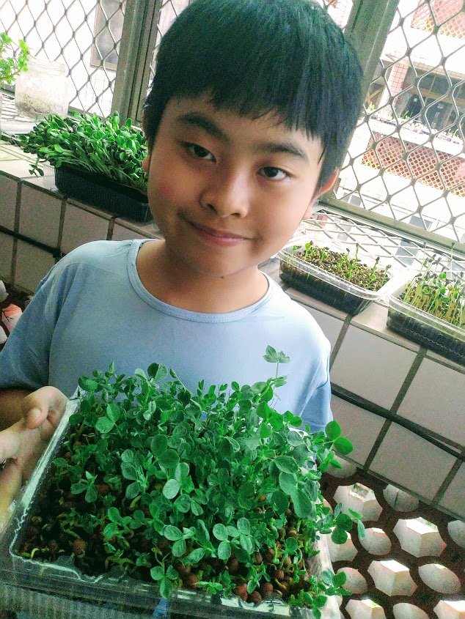
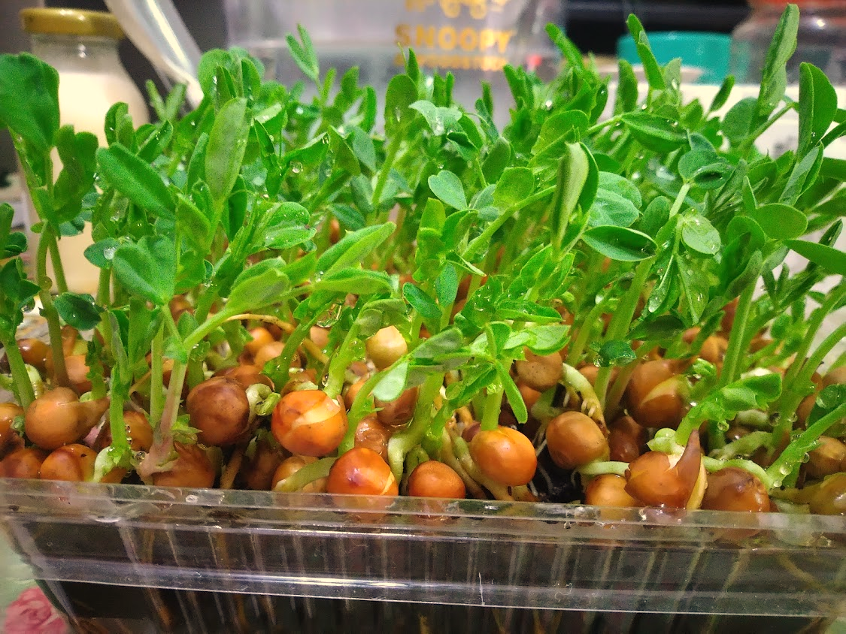
DIY 我的芽菜日記
502陳柏瑜
1

Slide 2
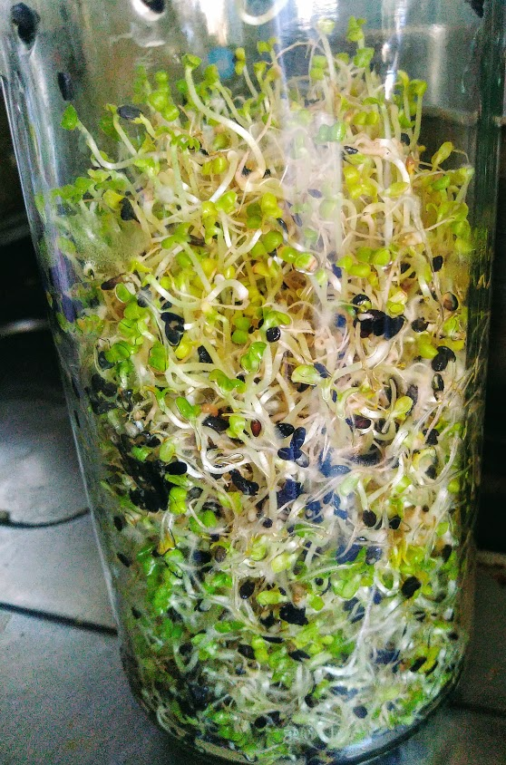
目錄
動機 Ep.3
材料 Ep.4
步驟 Ep.5
製作芽菜料理Ep.9
結果 Ep.14
心得 Ep.18
2

Slide 3
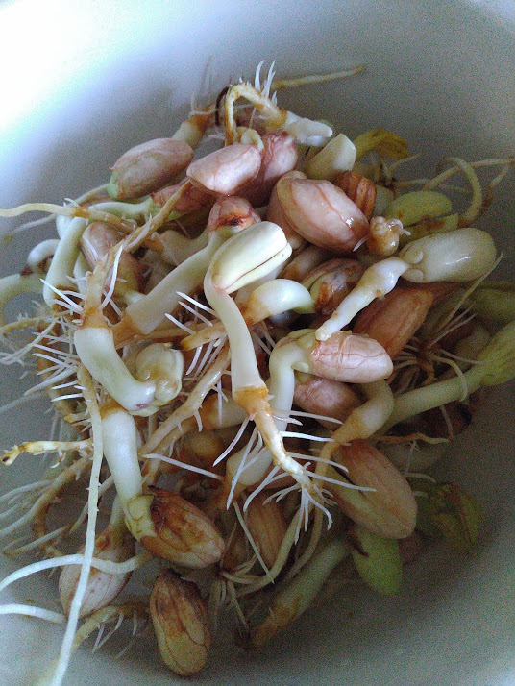
我在網路上看到了許多種類的芽菜,我覺得芽菜是世界上最乾淨的菜,所以想親眼目睹它們的成長過程,而且種子在發芽的過程會釋放許多能量,因此芽菜有許多營養素和抗氧化物,所以除了種植芽菜以外,我也想跟媽媽一起製作許多芽菜料理。
3

Slide 4
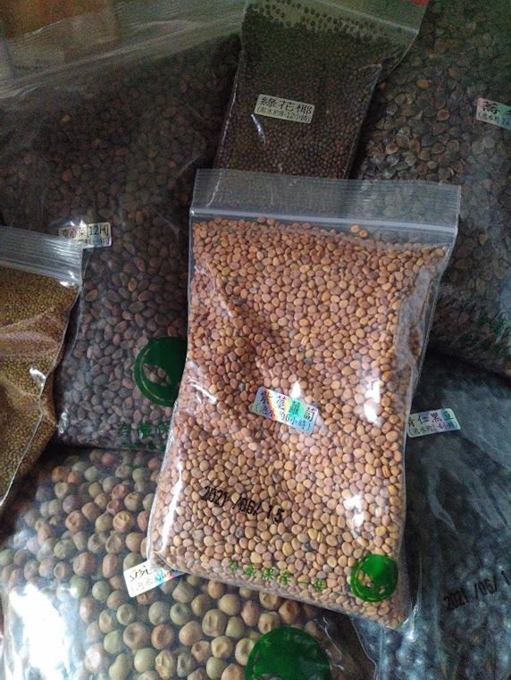
各樣的種子:[苜宿芽,紅莖蘿蔔,豌豆,花生,空心菜,蕎麥,葵花子,芝麻,紫莖高麗菜…..]
容器數個
玻璃罐
紗布
水，土
噴水器
4

Slide 5
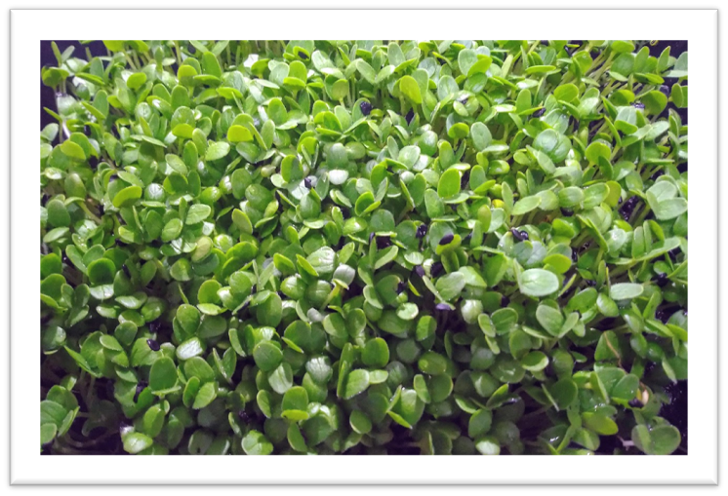
1. 上網購買芽菜種子
2.上網搜尋種植芽菜的資料
3.準備種芽菜的器具
4.種植並拍照記錄
5.收成
6.製作芽菜料理
5

Slide 6
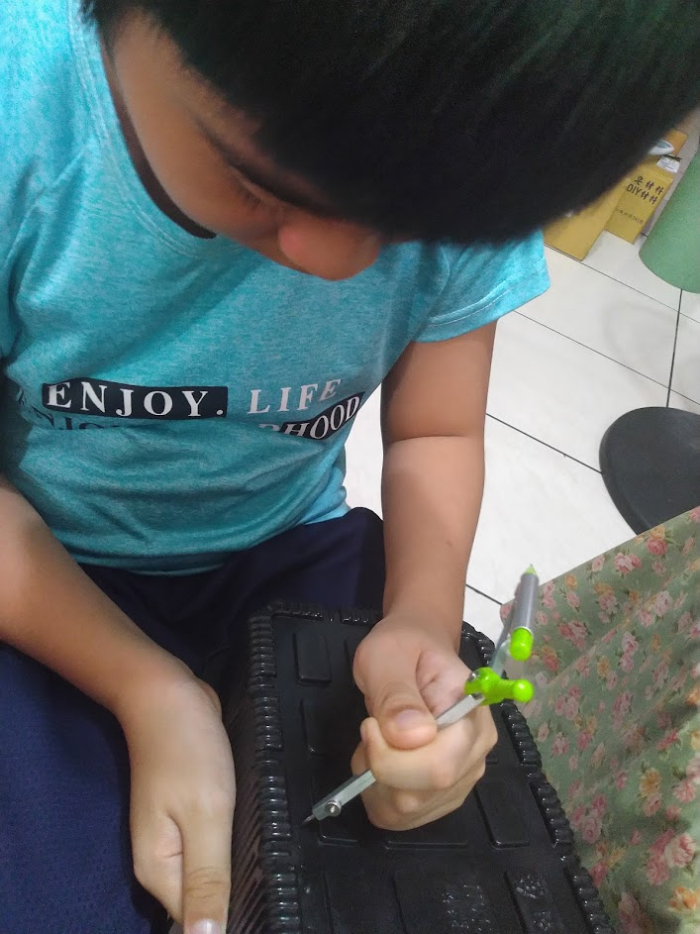
種植方法分為土耕和水耕
土耕步驟:
1.準備排水好的容器，在回收的塑膠盒底部戳洞。
6

Slide 7
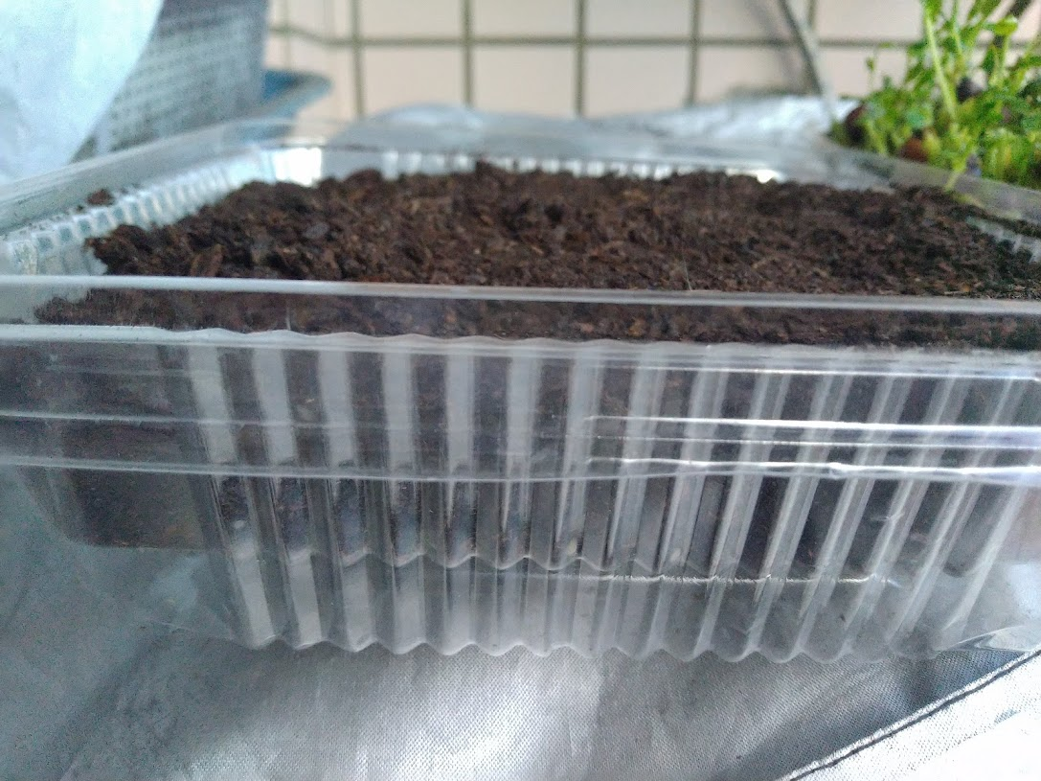
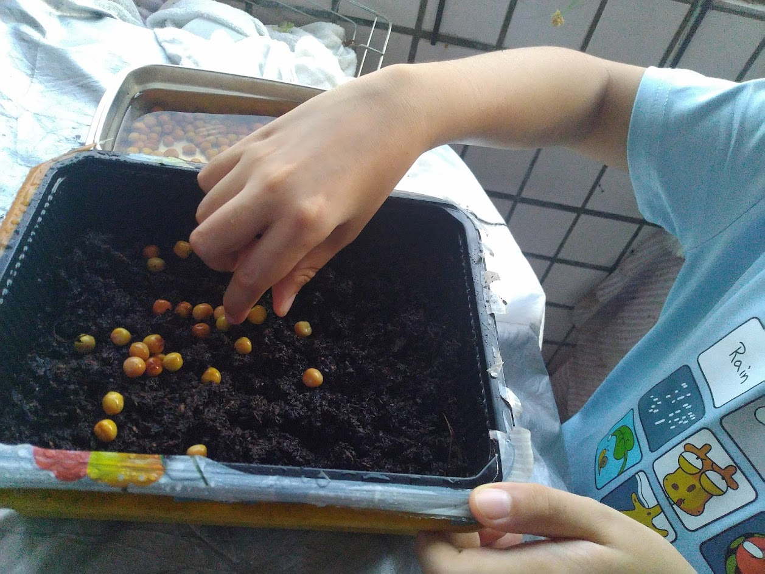
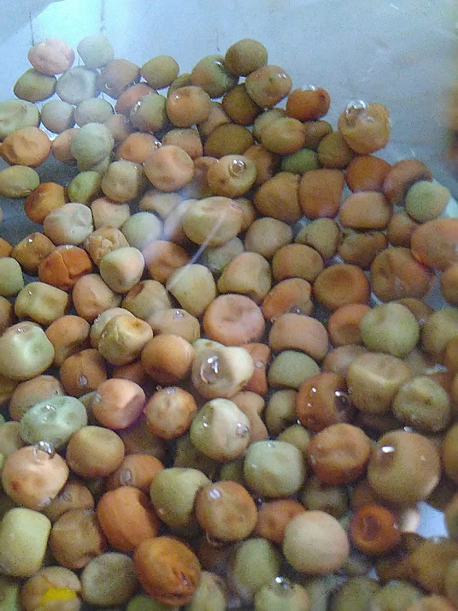
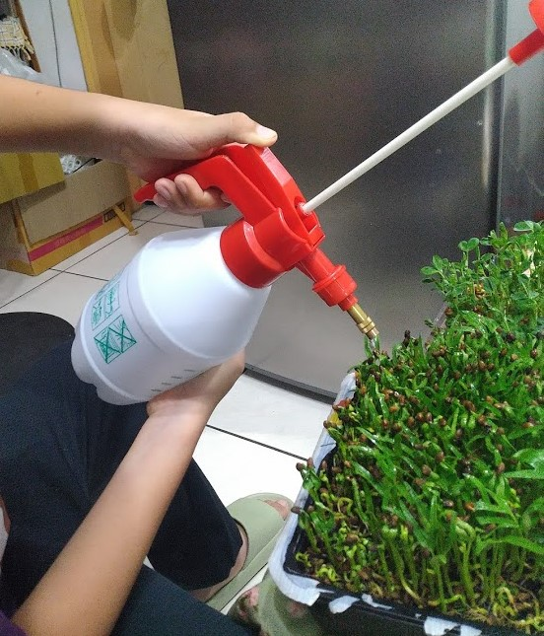
2.鋪上2~3公分的土
4.平舖土上。
3.種子泡4~6個小時
5.每4~6小時澆水一次
7

Slide 8
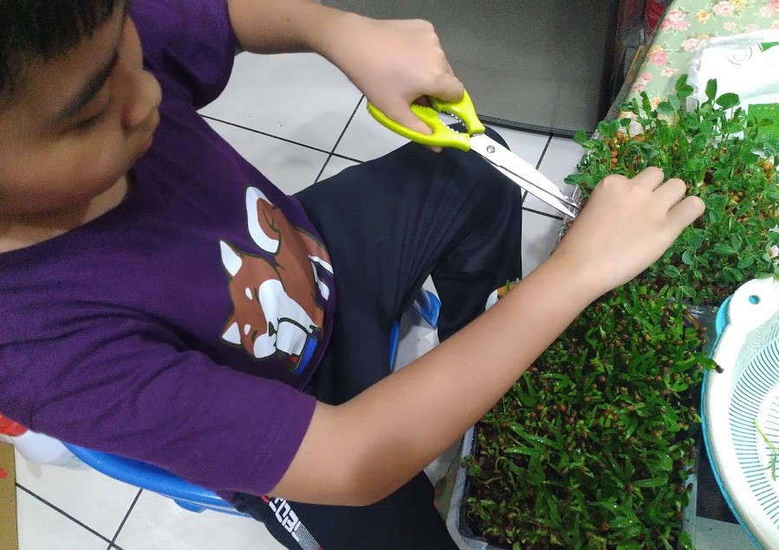
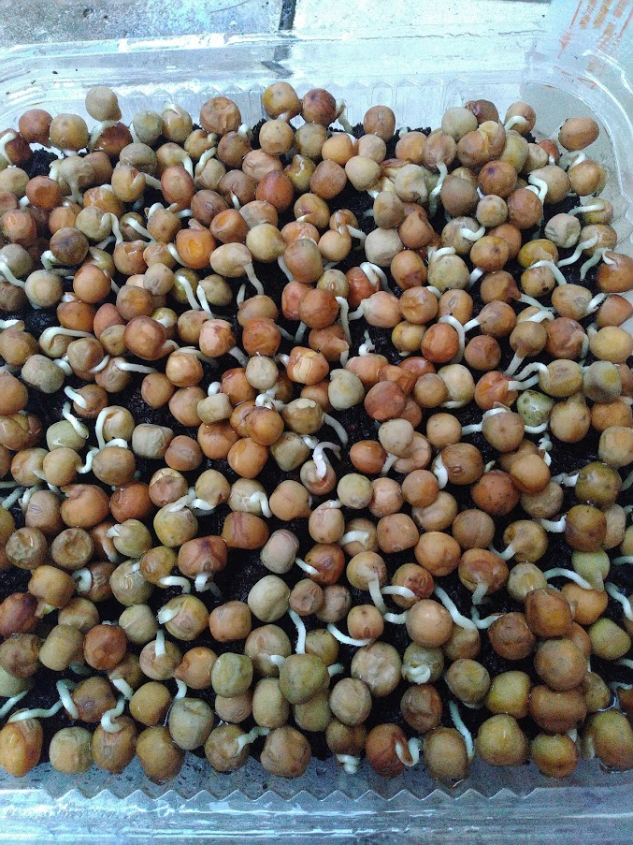
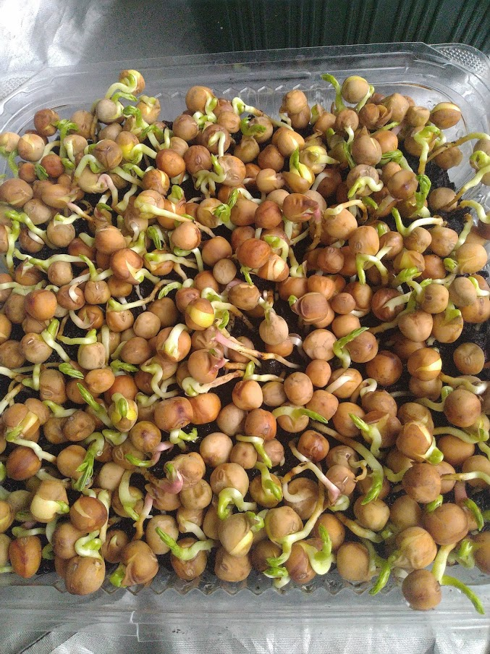
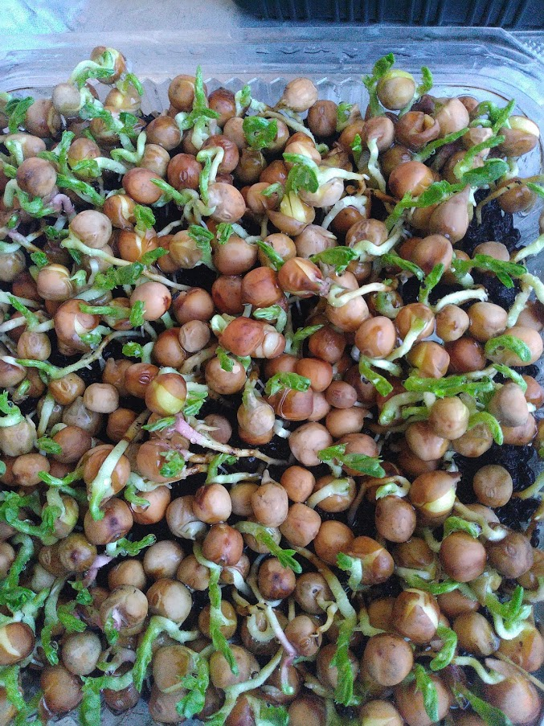
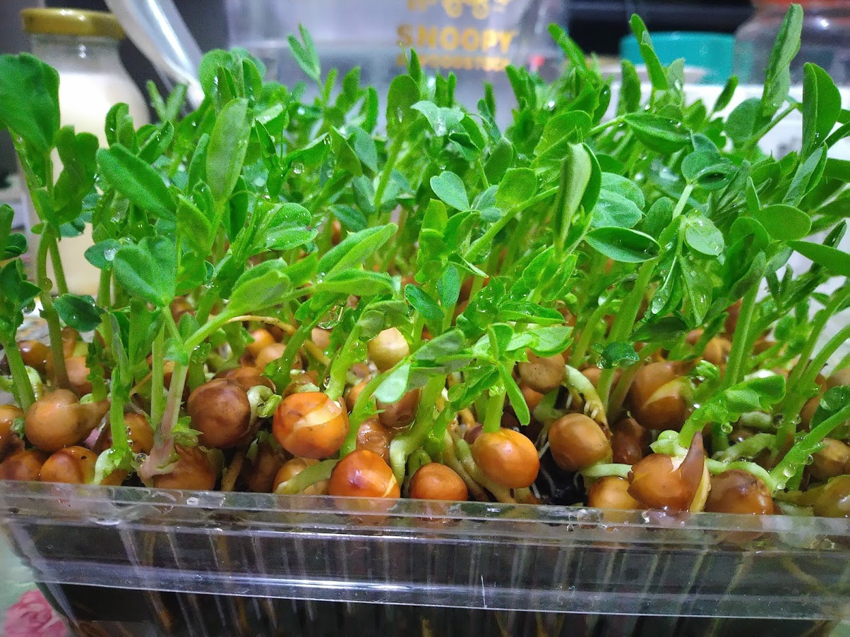
6.芽菜約3~5公分就可以收成
土耕豌豆生長過程
8
DAY 2 DAY 3 DAY 4 DAY 5

Slide 9
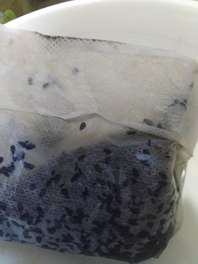
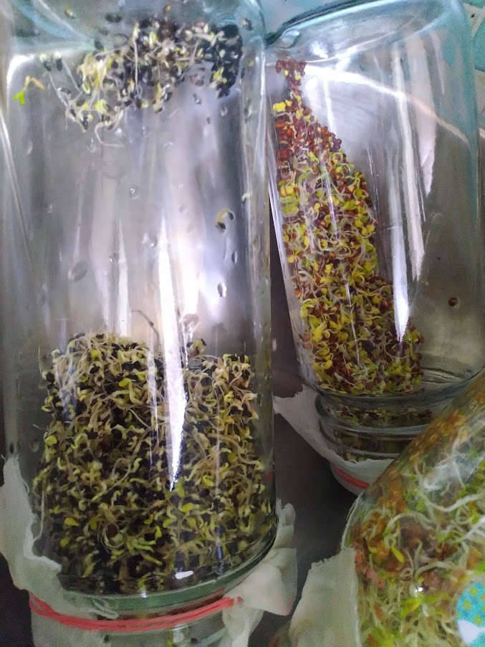
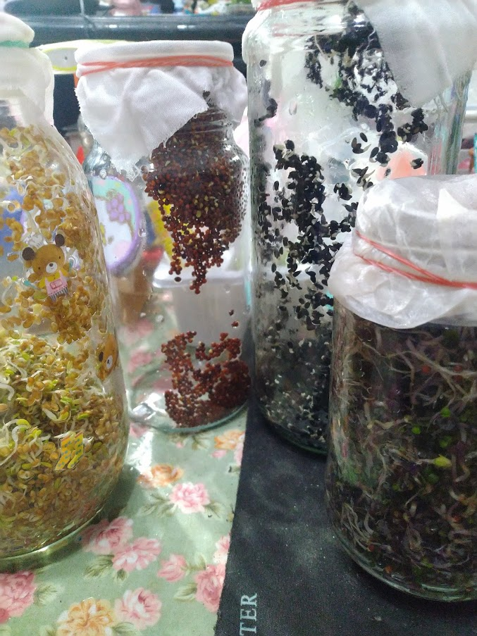
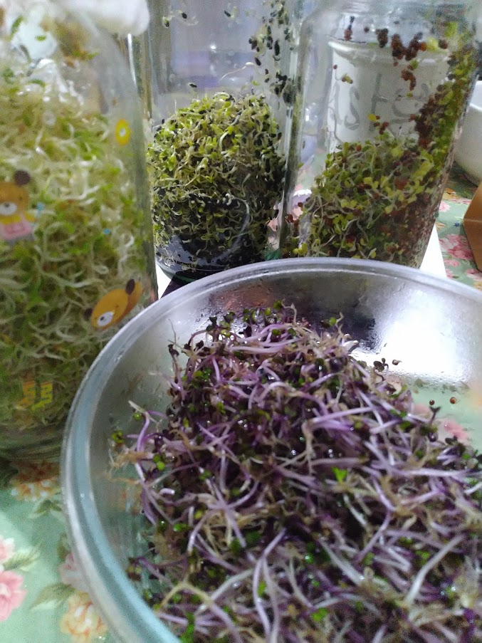
水耕(玻璃罐)步驟:
1.小種子先用濾袋裝(因為有些種子太小不好撈)泡到水裡4~6小時候撈起放著催芽12小時，期間如果袋子乾了就噴水保持濕度
3.每4~6小時加入過濾過的水，輕搖一下，把水倒掉，把罐子倒著斜放，水要排乾，不能積水。
2.種子出芽後把種子倒入玻璃罐中，瓶口蓋上紗布。
4.約4~5天可以收成。
9

Slide 10
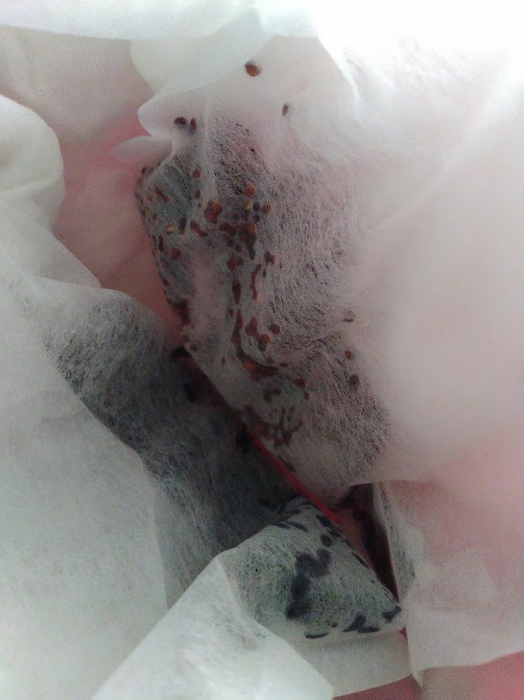
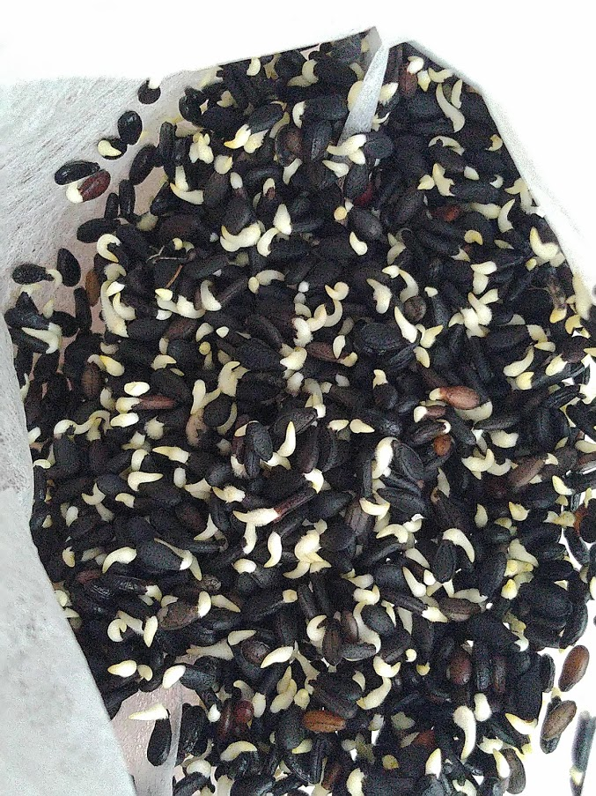
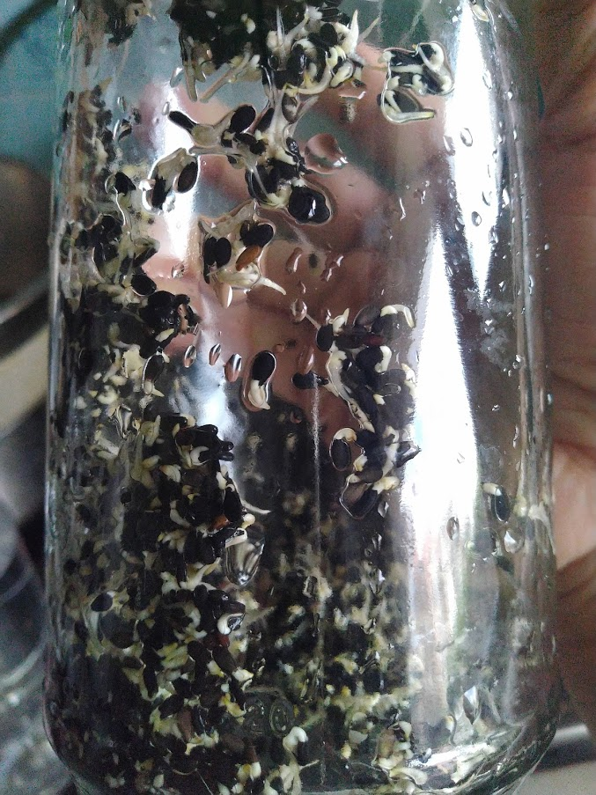
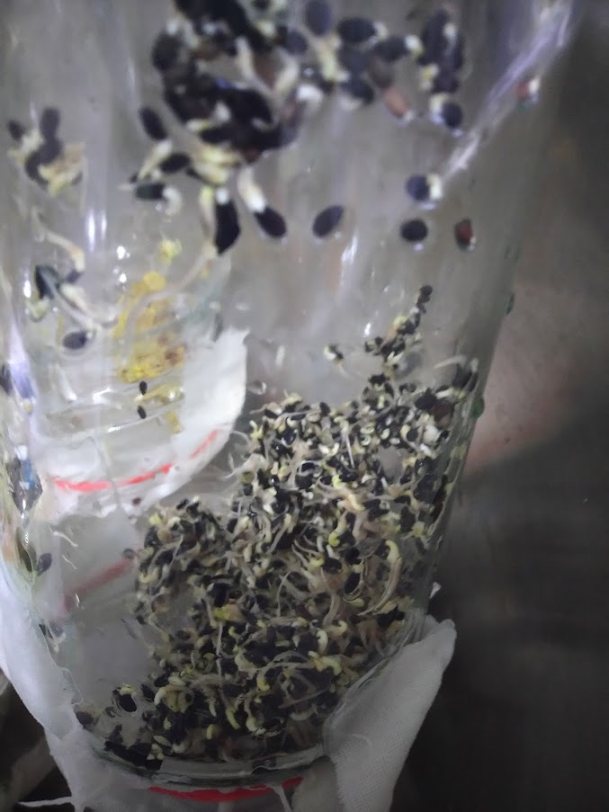
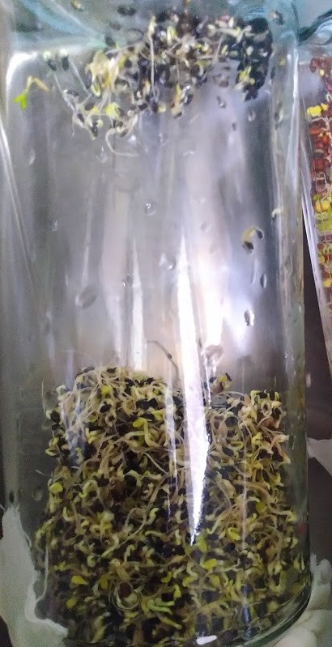
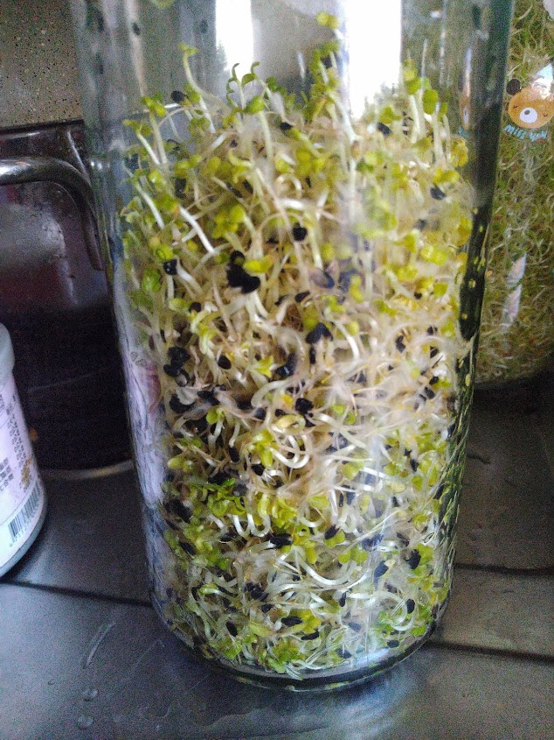
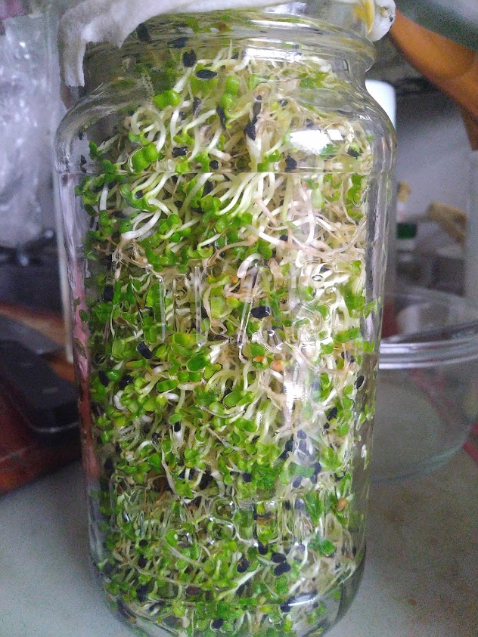
水耕黑芝麻芽菜生長過程
DAY1
DAY2
DAY2
DAY3
DAY4
10
DAY5
DAY6

Slide 11
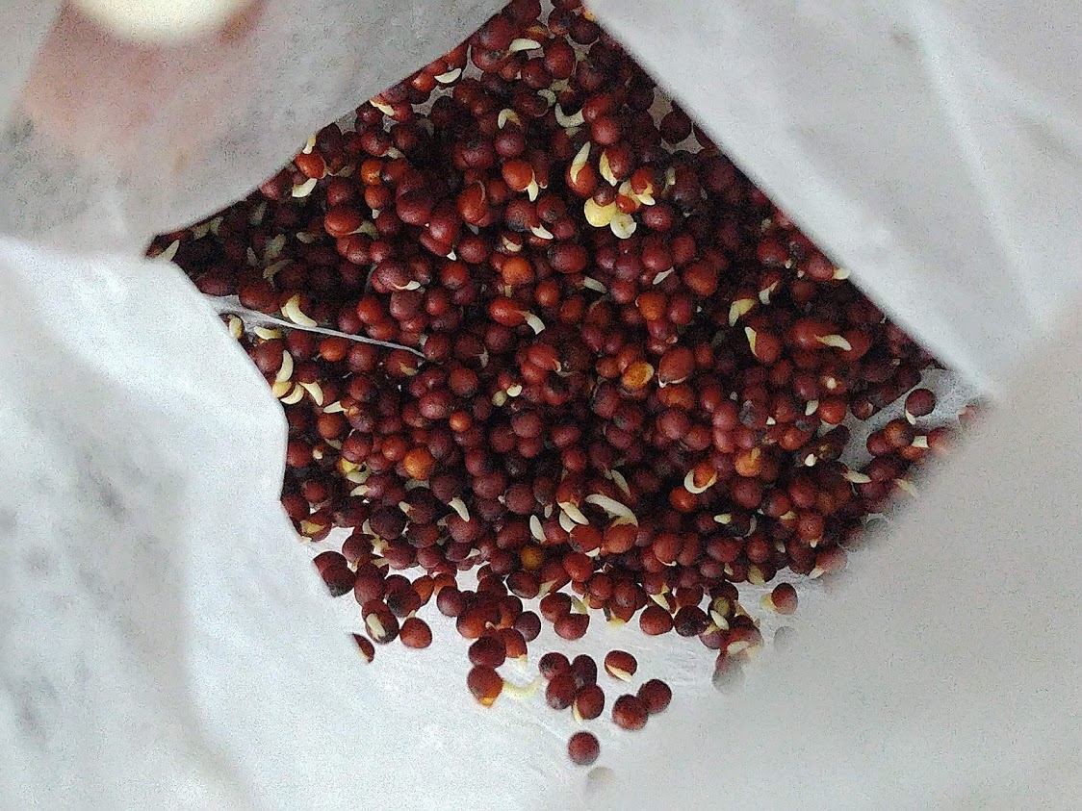
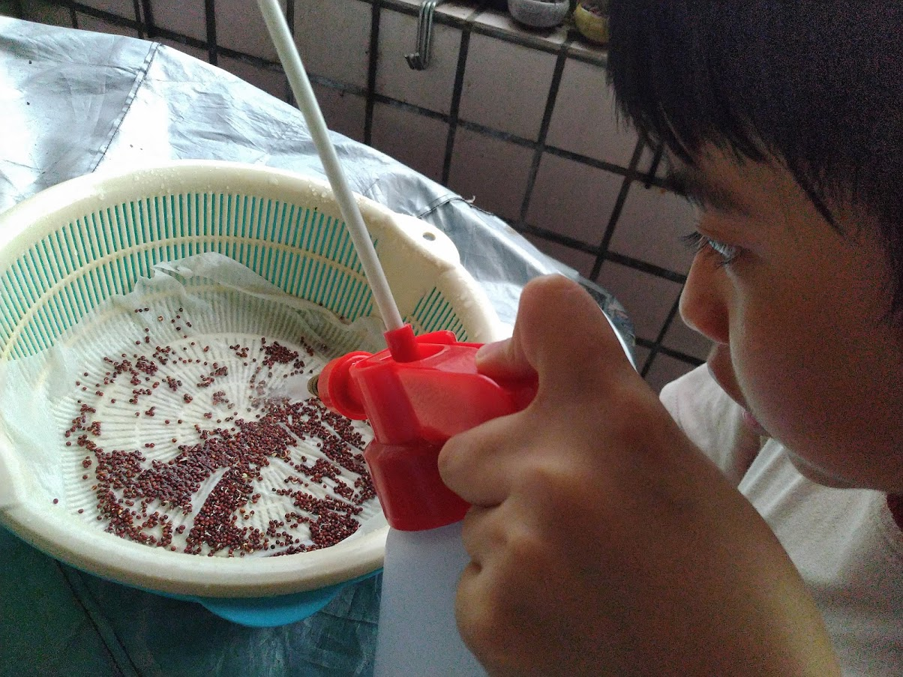
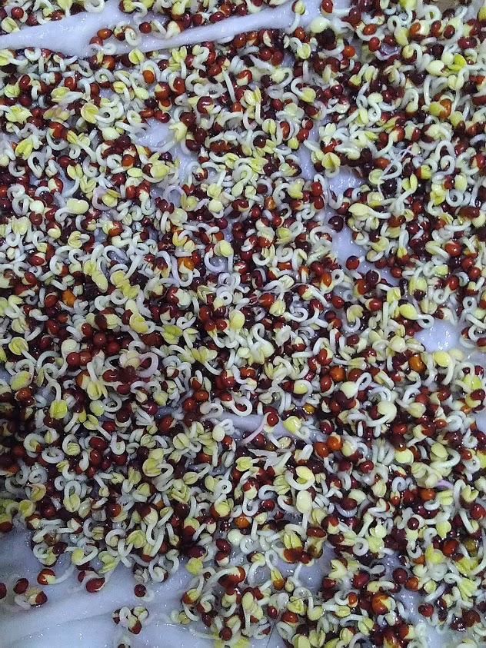
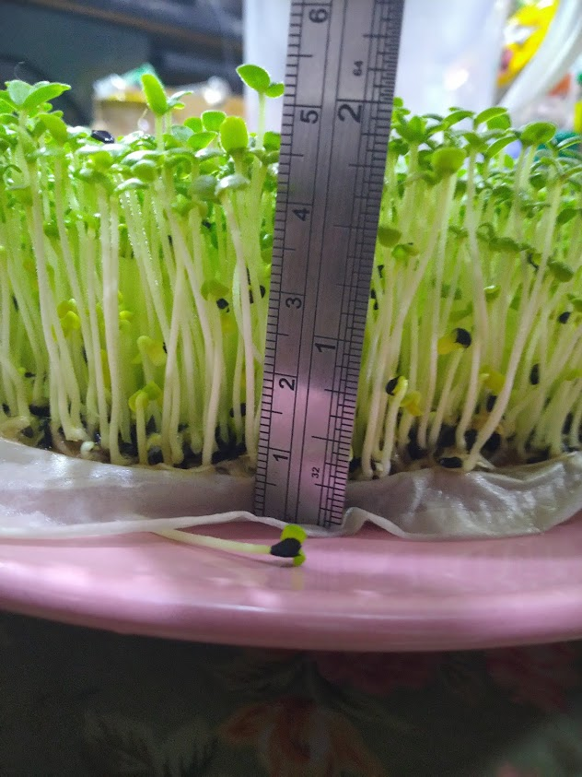
水耕(盆子)步驟:
1.種子浸種催芽方法與玻璃瓶種植法相同。
3.每4~6小時澆水一次
2.出芽後把種子放入排水好且舖上一層廚房紙巾的盆裡平舖。
4.芽菜約3~5公分就可以收成
11

Slide 12
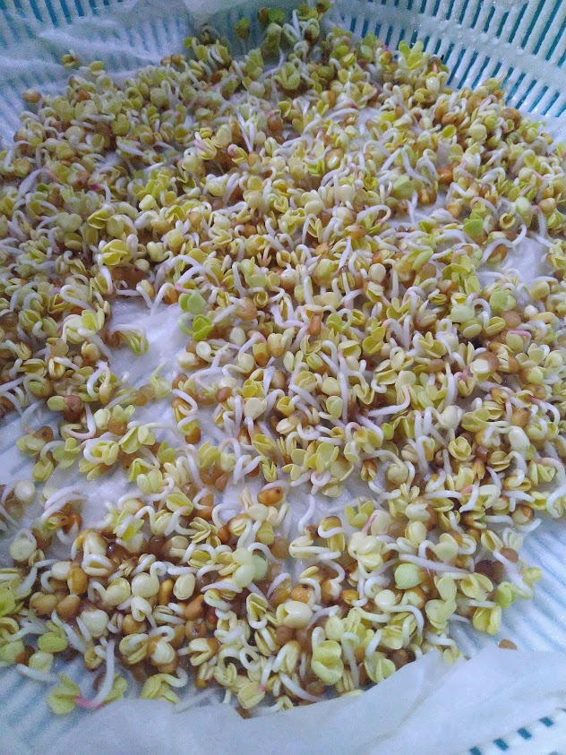
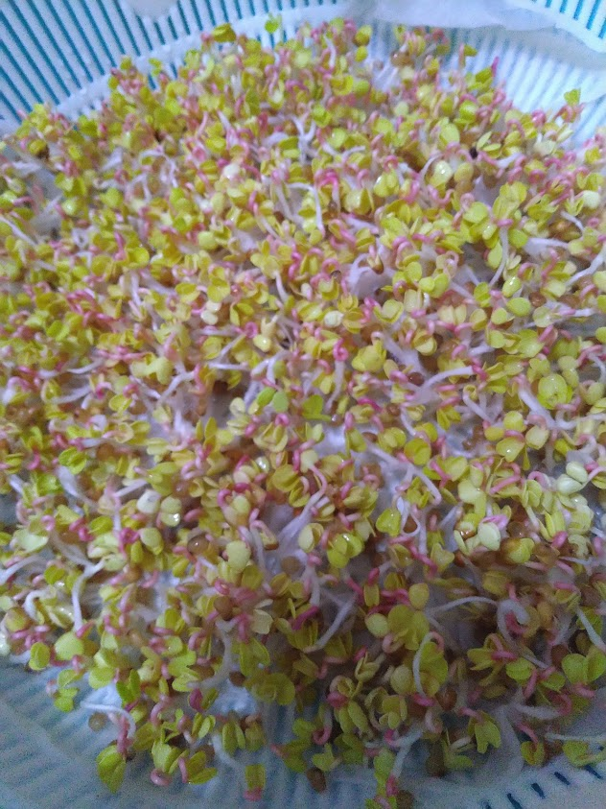
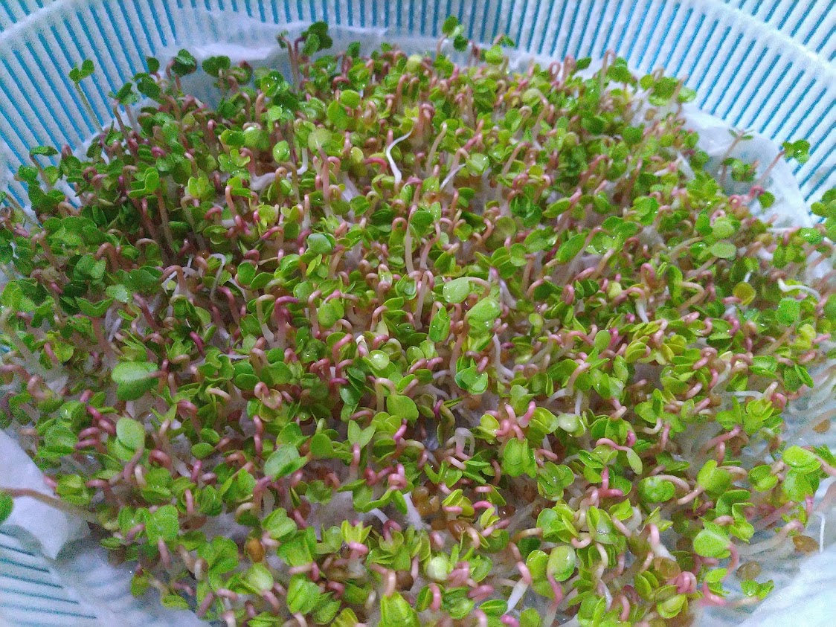
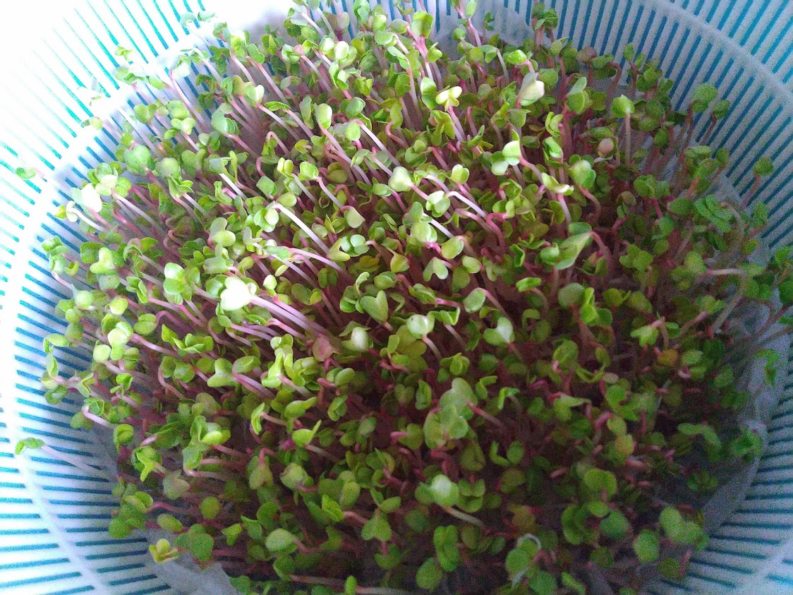
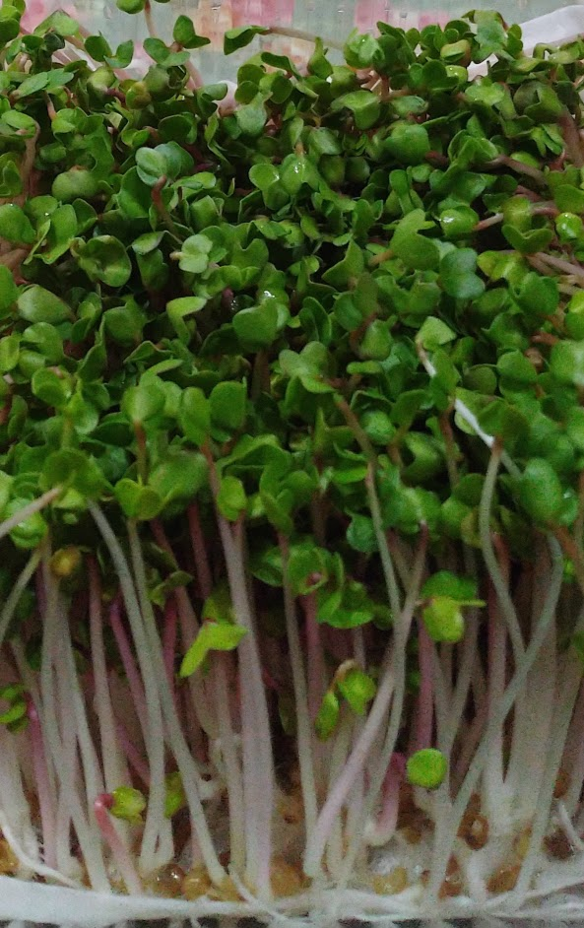
紅莖蘿蔔的生長過程
DAY 2
DAY 3
DAY 4
12
DAY 5
DAY 6

Slide 13
芽菜種子生長觀察記錄表
種子名稱 | 黑芝蔴 |  | 紫莖高麗菜 |  | 苜蓿芽 |  | 黑豆 |  | 葵花子 |  | 青花菜 |  | 豌豆 |  | 空心菜 |  | 蕎麥 |  | 紫莖蘿蔔
類別 天數 | 水耕 | 土耕 | 水耕 | 土耕 | 水耕 | 土耕 | 水耕 | 土耕 | 水耕 | 土耕 | 水耕 | 土耕 | 水耕 | 土耕 | 水耕 | 土耕 | 水耕 | 土耕 | 水耕 | 土耕
第1天(cm) | 浸種 催芽 | 浸種 催芽 | 浸種 催芽 | 浸種 催芽 | 浸種 催芽 |  | 浸種 催芽 |  |  | 浸種 | 浸種 催芽 | 浸種 催芽 | 浸種 | 浸種 | 浸種 | 浸種 |  | 浸種 | 浸種 催芽 | 浸種 催芽
第2天(cm) | 已發芽 | 已發芽 | 已發芽 | 已發芽 | 已發芽 |  | 已發芽 |  |  | 已發芽 | 已發芽 | 已發芽 | 已發芽 | 已發芽 | 已發芽 | 少許發芽 |  | 已發芽 | 已發芽 | 已發芽
第3天(cm) | 1 | 1.2 | 0.9 | 1.2 | 0.5 |  | 1 |  |  | 0.5 | 1 | 1 | 1.5 | 1.5 | 1.5 | 1.5 |  | 1 | 0.8 | 0.5
第4天(cm) | 2.5 | 2.3 | 1.5 | 1.7 | 1.2 |  | 2.5 |  |  | 2 | 1.5 | 2 | 2 | 2.5 | 3 | 2.5 |  | 2 | 1.5 | 2
第5天(cm) | 4.5 | 4.8 | 2 | 2.1 | 2.5 |  | 3 |  |  | 4 | 3 | 4 | 3.7 | 4.9 | 5 | 5 |  | 4 | 4.5 | 5
第6天(cm) | 採收 | 採收 | 採收 | 採收 | 採收 |  | 採收 |  |  | 採收 | 採收 | 採收 | 採收 | 第1次採收 | 採收 | 採收 |  | 採收 | 採收 | 採收
第7天(cm)
13

Slide 14
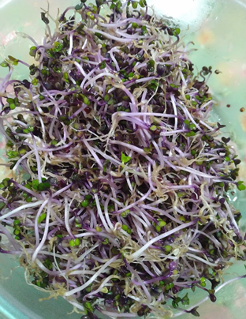
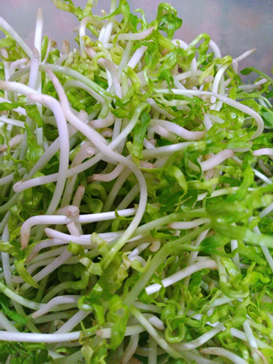
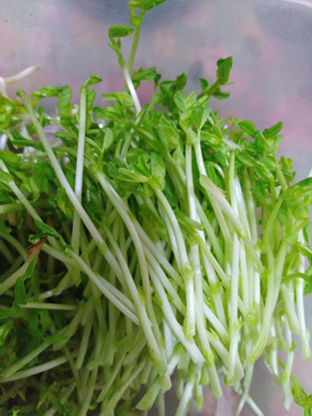
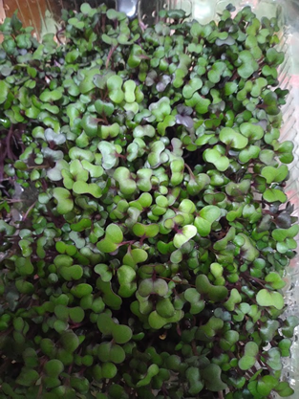
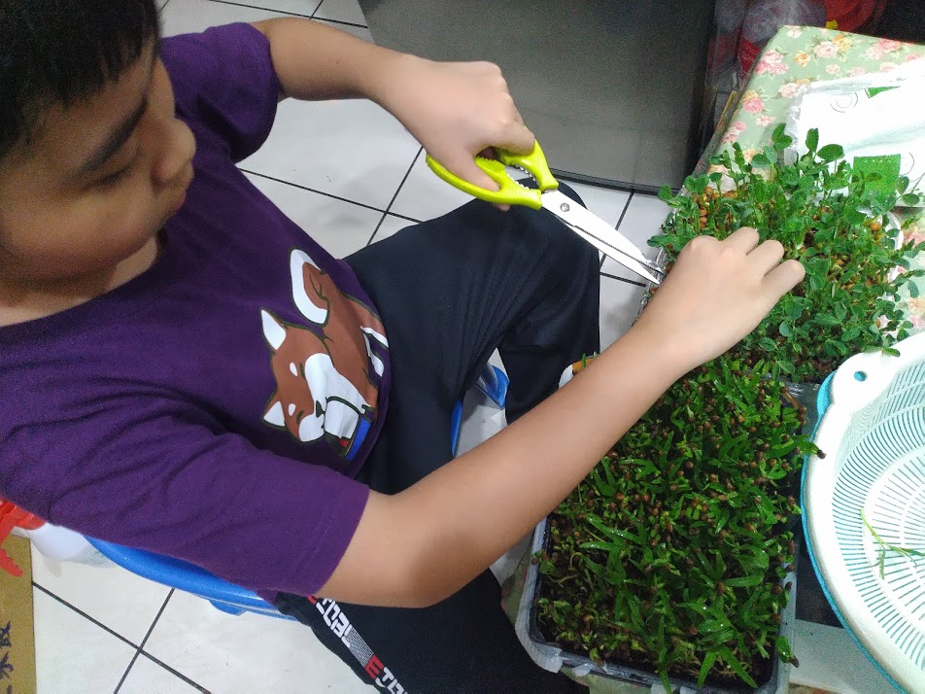
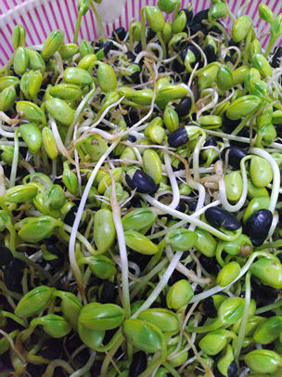
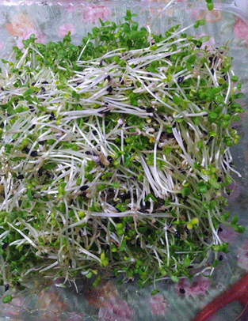
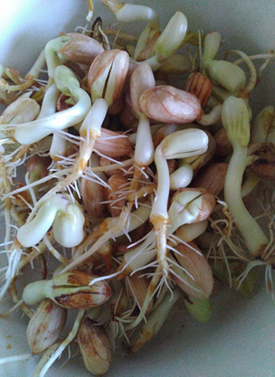
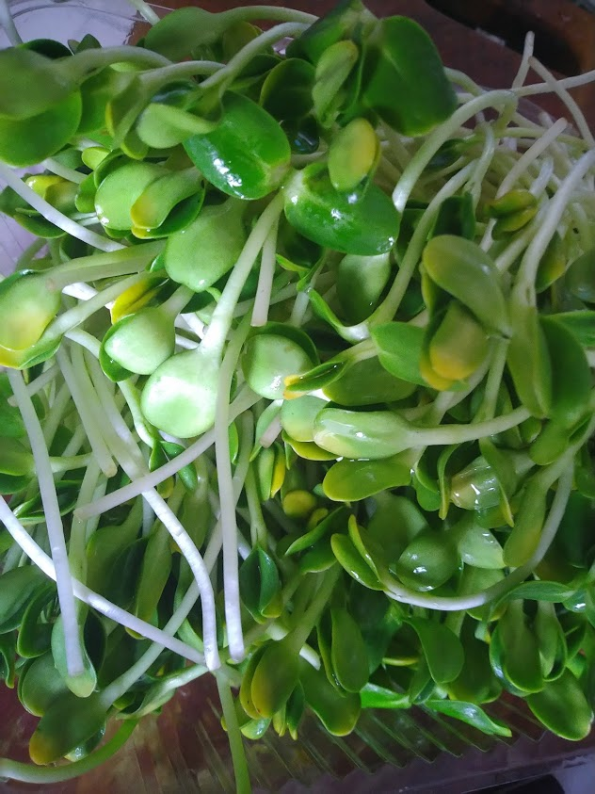
結果
收成了
蘿蔔芽菜
水耕空心菜
水耕豌豆
青花菜
黑豆芽
芝麻芽菜
14
花生芽菜
葵花芽菜

Slide 15
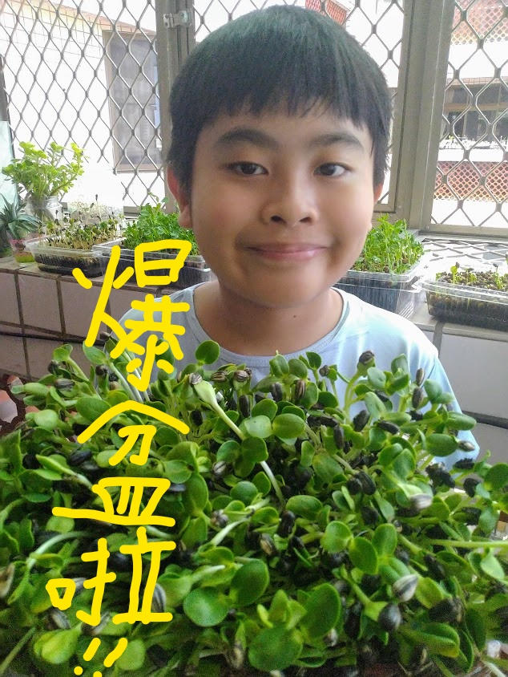
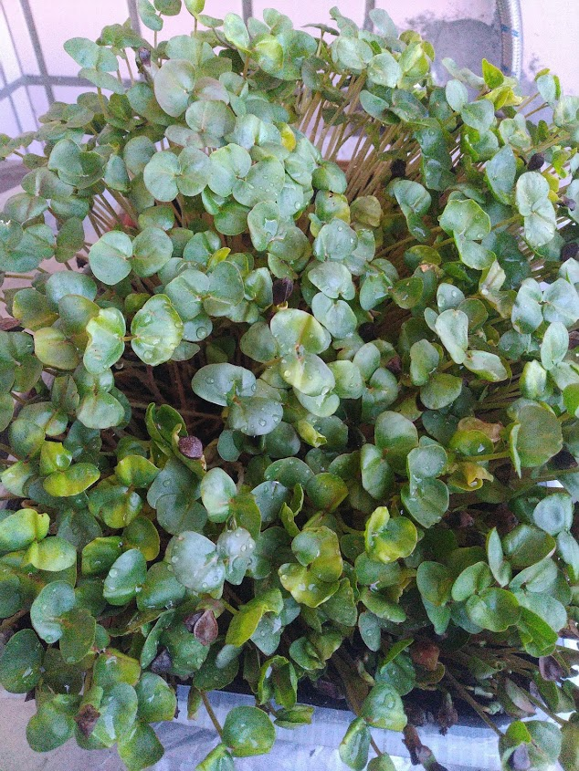
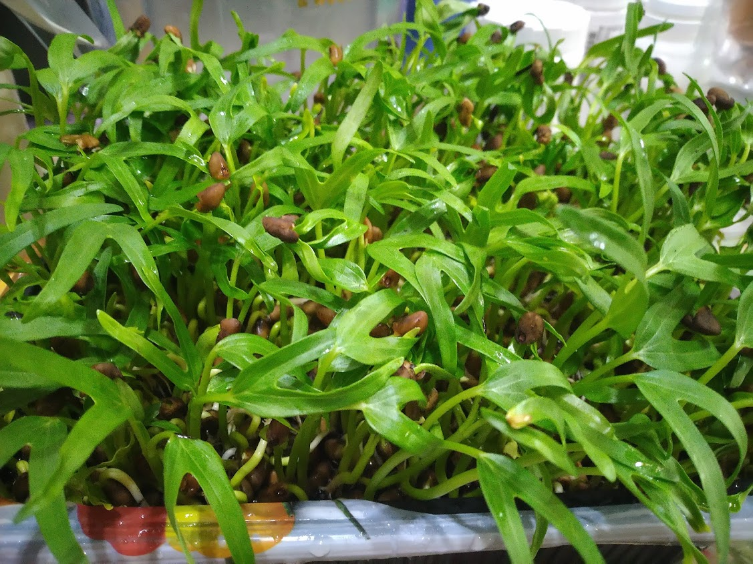
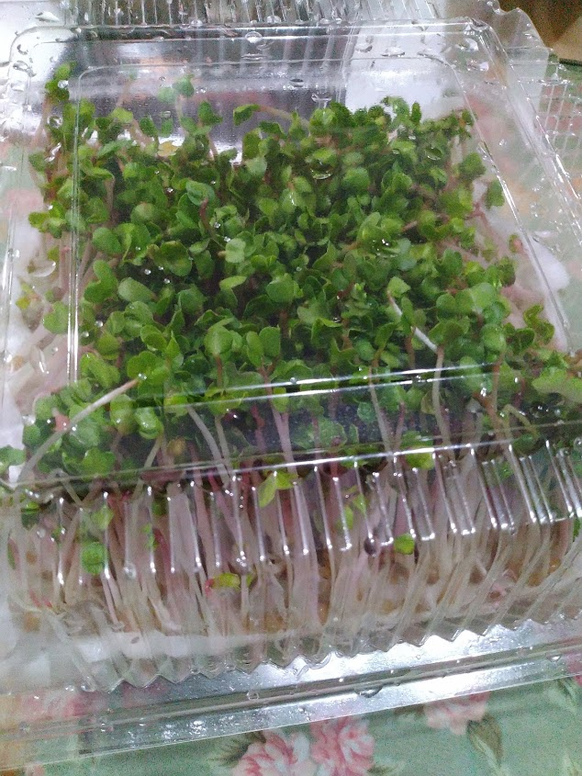
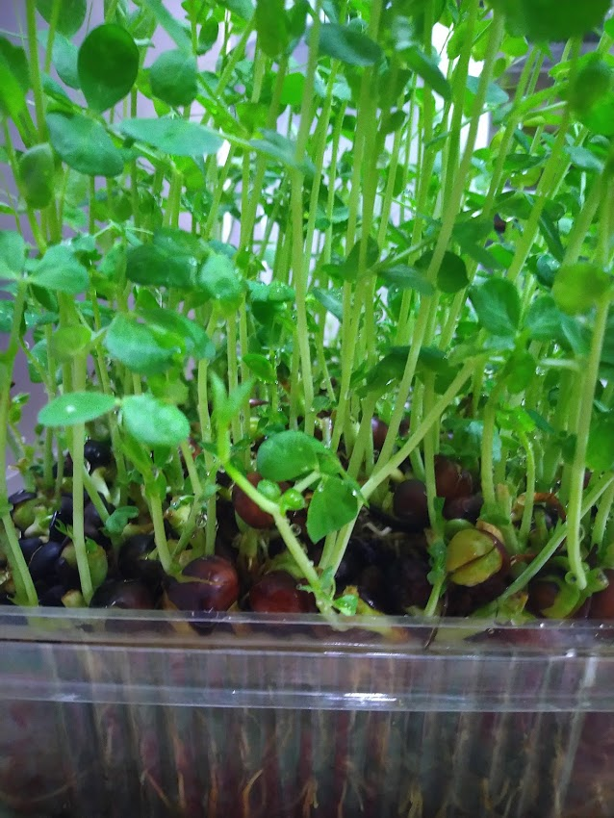
蕎麥芽菜
空心菜芽菜
蘿蔔芽菜
蘿蔔芽菜
豌豆芽菜
葵花芽菜
15

Slide 16
開吃啦 !!!
XO醬拌黑豆芽
芽菜皮蛋粥
芽菜素湯麵
綜合炒芽菜
芽菜貝果
芽菜炒粄條
芽菜三明治
16

Slide 17
包芽菜捲
餛飩肉餡
可愛的芽菜餛飩
餛飩湯
17
做好的芽菜捲
學習包餛飩

Slide 18
這段疫情期間,大家都盡量少出門，媽媽買菜也很不方便,利用這次麥哲倫計畫我學習嘗試種植跟料理不同種類的芽菜,因此芽菜也成為了這段防疫期間我們家餐桌上的美食,因為這次種芽菜的經驗,讓我更了解芽菜的生長過程，也小小的體驗了當農夫的辛苦,以及收穫時的欣喜,並且跟媽媽一起製作了各種美味的芽菜料理，在此希望利用這次的麥哲倫計畫和大家分享我在家種植芽菜的過程與樂趣。
18

Slide 19
END
謝謝觀看
19

